Slide 1
Анализ и самоанализ урока по ФГОС
учитель начальных классов высшей категории Осадчук Т.И.

Slide 2
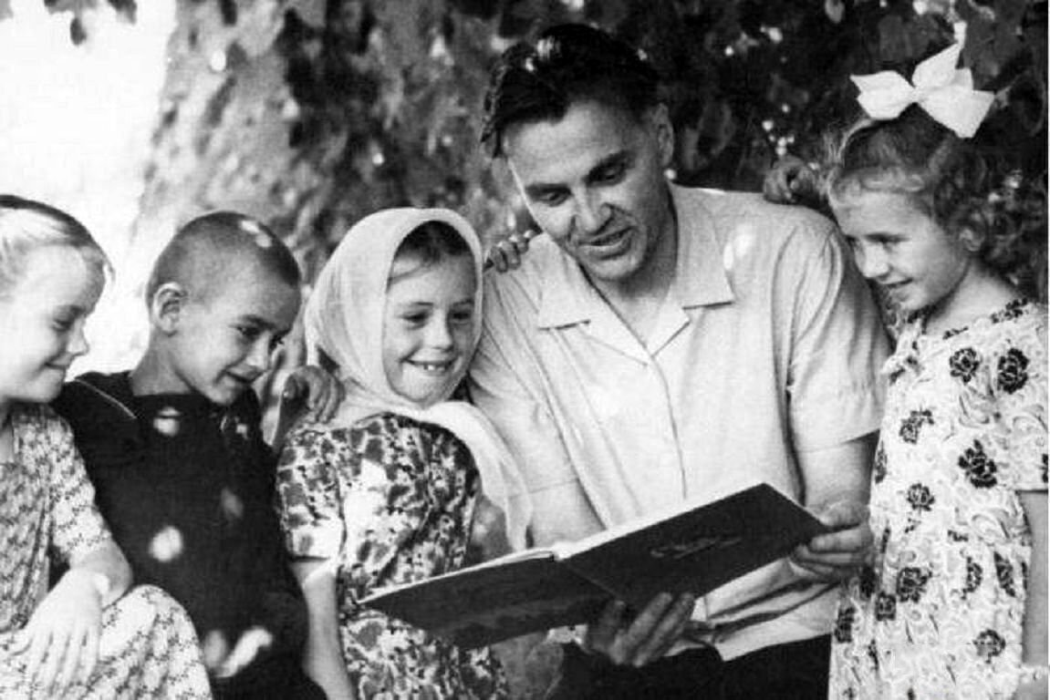
Сильным, опытным становится педагог, который умеет анализировать свой труд...
В.А.Сухомлинский

Slide 3
Нужен ли анализ урока педагогу?
Необходим для повышения методологической грамотности педагога и качества обучения учащихся.
«Настраивает" мышление и "подсказывает" экономный, быстрый и точный выбор метода, технологии, типа, формы урока.
Методологически грамотный учитель

Slide 4
Что дает анализ урока педагогу?
Учит обобщать и делать научно обоснованные выводы
Формирует умение проводить наблюдения за педагогическими явлениями
Определяет необходимость изучения проблем обучения и воспитания
Развивает интерес к обучающему процессу
Формирует аналитические способности
Действительное средство совершенствования профессионального педагогического мастерства

Slide 5
Типы анализа урока
Полный - контроль качества организации учебно-воспитательного процесса, изучение стиля деятельности учителя, опыта его работы;
Краткий – определение результативности урока
Комплексный –всестороннее рассмотрение урока в единстве и взаимосвязи целей, содержания, форм и методов, результатов, оценка всех факторов урока, их влияние на результат урока;
Аспектный - Более глубокое рассмотрение какой-то одной стороны урока с целью выявления недостатков или установления эффективности отдельных приемов деятельности учителя.
Поэтапный –изучение структуры этапов урока в соответствии с
его типом

Slide 6
Общая схема анализа урока (работа по бланку анализа)
Учебное заведение, класс, предмет, фамилия учителя, количество учащихся по списку, и присутствовавших на уроке.
Тема урока, цель и образовательные, развивающие и воспитательные задачи урока.
Организационное начало урока.
Организационная структура урока.
Анализ содержания учебного материала урока.
Общепедагогические и дидактические требования к уроку
Деятельность учителя.
Деятельность учащихся.
Выводы.
Рекомендации.

Slide 7
Анализ урока на соответствие требованиям ФГОС
Раздел 1. Целеполагание
Раздел 2. Информационное обеспечение
Раздел 3. Организация деятельности обучающихся
Раздел 4. Педагогические технологии
Раздел 5.Оценка деятельности и рефлексия
Раздел 6. Выводы и рекомендации

Slide 8
Системно-деятельностный подход
развитие личности учащегося на основе освоения
универсальных способов деятельности.
Основная педагогическая задача:
организация условий, инициирующих детское действие
Как учить?
Обновление
технологий
образования
Чему учить?
обновление
содержания
образования
Ради чего учить?
Ценности
образования
ФОРМИРОВАНИЕ УНИВЕРСАЛЬНЫХ СПОСОБОВ ДЕЙСТВИЙ

Slide 9
По каким критериям оценивать современный урок, как лучше анализировать его эффективность и качество?

Slide 10
Цель анализа
Выявлении методов и приемов организации деятельности учителя и учащихся на уроке
поиск резервов повышения эффективности работы учителя и учащихся
приводят или не приводят
к позитивным результатам

Slide 11
Система дидактических принципов в рамках системно-деятельностного подхода
1) Принцип деятельности – заключается в том, что ученик, получая знания не в готовом виде, а добывая их сам, осознает при этом содержание и формы своей учебной деятельности, понимает и принимает систему ее норм, активно участвует в их совершенствовании, что способствует активному успешному формированию его общекультурных и деятельностных способностей, общеучебных умений.
2) Принцип непрерывности – означает преемственность между всеми ступенями и этапами обучения на уровне технологии, содержания и методик с учетом возрастных психологических особенностей развития детей.

Slide 12
Система дидактических принципов в рамках системно-деятельностного подхода
3) Принцип целостности – предполагает формирование учащимися обобщенного системного представления о мире (природе, обществе, самом себе, социокультурном мире и мире деятельности, о роли и месте каждой науки в системе наук).
4) Принцип минимакса – заключается в следующем: школа должна предложить ученику возможность освоения содержания образования на максимальном для него уровне (определяемом зоной ближайшего развития возрастной группы) и обеспечить при этом его усвоение на уровне социально безопасного минимума (государственного стандарта знаний).

Slide 13
Система дидактических принципов в рамках системно-деятельностного подхода
5) Принцип психологической комфортности – предполагает снятие всех стрессообразующих факторов учебного процесса, создание в школе и на уроках доброжелательной атмосферы, ориентированной на реализацию идей педагогики сотрудничества, развитие диалоговых форм общения.
6) Принцип вариативности – предполагает формирование учащимися способностей к систематическому перебору вариантов и адекватному принятию решений в ситуациях выбора.
7) Принцип творчества – означает максимальную ориентацию на творческое начало в образовательном процессе, приобретение учащимся собственного опыта творческой деятельности

Slide 14
Уровни самоанализа урока
Эмоциональный - непроизвольный уровень, (удовлетворенность или неудовлетворенность своей педагогической деятельностью).
Оценочный- оценка соответствия результата урока намеченной цели и триединой задачи.
Методический- анализ урока с позиции существующих требований к уроку.
Рефлексивный- определяются причинно-следственная связь всех аспектов урока (высший уровень анализа, для осуществления которого необходимо привлечь психолого-педагогическую теорию).

Slide 15
Самоанализ урока дает возможность:
- правильно формулировать и ставить цели своей деятельности и деятельности учащихся на уроке;
- развивать умения устанавливать связи между условиями своей педагогической деятельности и средствами достижения целей;
- формировать умения четко планировать и предвидеть результаты своего педагогического труда;
- формировать самосознание ученика, когда он начинает видеть связь между способами действий и конечным результатом урока.

Slide 16
САМОАНАЛИЗ УРОКА ПО ФГОС (1 ВАРИАНТ)
Каково место данного урока в теме? Как данный урок связан с предыдущим, как работает на последующие уроки?
Каковы цель и задачи урока (образовательная, воспитательная, развивающая)? Какой результат хотелось получить к концу урока?
Насколько удачно было отобрано содержание урока в соответствии с поставленной целью?

Slide 17
Можно ли считать, что избранное сочетание методов (изложения знаний, закрепления, контроля, стимулирования деятельности), приемов и средств обучения является на уроке оптимальным для данного класса?
Рационально ли было распределено время на этапы урока?
Логичны ли были "связки" между этапами урока?
Какую роль сыграли наглядные пособия в достижении поставленной цели?
Насколько удачно осуществлялся на уроке контроль за качеством усвоения знаний, умений и коррекция?

Slide 18
Правильно ли определен объем и содержание домашнего задания с учетом цели, особенностей класса и качества усвоения материала на уроке?
Психологическая атмосфера урока. Получили ли учащиеся удовлетворение от урока?
Как Вы сами оцениваете результаты своего урока? Удалось ли реализовать все поставленные задачи урока? Если не удалось, то почему? Получили ли удовлетворение от урока? Что стоит исправить? Над чем нужно еще поработать?

Slide 19
САМОАНАЛИЗ УРОКА ПО ФГОС ВАРИАНТ 2.
Сегодняшний урок ... (№) в системе уроков по теме (разделу) ....
Его цель - ..., к обучающим задачам урока я отнесла ... , к воспитательным - ... , урок был также призван способствовать развитию у учащихся ...
В данном классе ... , поэтому я ... .
Это по типу ... урок, он включал в себя ... этапов: ... Основным этапом был ... , задачи . этапа - . , а . этапа - . .
При проведении урока я ориентировалась на принципы обучения: ..
Чтобы решить цель урока, я подобрала ... (содержание: примеры, вопросы, задание).

Slide 20
Материал урока оказался . (сложным, легким, интересным для учащихся).
На ...этапе урока я использовала ... (какие?) методы обучения, потому что ... На этапе ... - ... (какие?) методы.
В ходе урока на ... этапе была организована ... (индивидуальная, фронтальная, групповая, коллективная), а на ... этапе ...работа учащихся, потому что ...
Задания ... были ориентированы на развитие ..учащихся.
Руководство учителя при выполнении ... заданий было ... (пооперационным, инструктирующим), потому что ..

Slide 21
Мне (не) удалось уложиться по времени. Распределение времени было ... Темп урока ...
Мне было ... (легко ..) вести урок, ученики ... включались в работу ... Меня порадовали ... , удивили ... , огорчили ... (кто из учащихся?), потому что ...
Записи на доске .. Наглядный материал (другие средства обучения) ..
Цель урока можно считать: .., план урока: .., материал ..; я полагаю, что (все)
научились ..., потому что ....
Домашнее задание (не) вызовет затруднения у ...учеников, потому что ....
В целом урок можно считать ....

Slide 22
Основные недостатки анализа и самоанализа урока
Бессистемный характер анализа
Слишком общие замечания по уроку
Стремление пересказать урок
Выдвижение на передний план
несущественных достоинств и недостатков
Нерешительный характер анализа
Затрудняются объяснить (доказать) целесообразность выбора тех или иных методов обучения и структуры урока, их обусловленность содержанием учебного материала, целевыми установками урока, уровнем подготовки учащихся конкретного класса.

Slide 23
План самоанализа современного урока в рамках ФГОС
Характеристика класса.
УМК, предметная область, тип урока, тема урока (место данной темы в тематическом планировании).
Цель, и учебные задачи (соответствие теме, сотворчество с учащимися, наличие учебных задач, направленных на достижение личностных, предметных и метапредметных результатов).
Содержание, виды заданий (соответствие программе, УМК, теме, цели, задачам урока, описание содержания, его эффективность, формируемые УУД при выполнении соответствующих видов заданий).
Методы и приёмы (использование активных, интерактивных методов и приёмов обучения).
Формы организации (соответствие цели и задачам урока, целесообразность, наличие традиционных и интерактивных форм).
Современные образовательные технологии (наличие технологии проблемного обучения, технологии проектной деятельности, ТДМ, ТРИЗ, РКМЧП и т.д., соответствие цели и задачам, целесообразность, оптимальность).
Позиции и роли учащихся (чтец, информатор, мыслитель, творец, регистратор, зритель, слушатель и т.д.).
Позиции учителя (организатор, консультант – фасилитатор, лектор – эксперт). Стиль общения.
Виды активности (познавательная, социальная, физическая активность, разнообразие и взаимозависимость).
Информационная предметно-развивающая среда. Организация выбора (партнёров, центров активности, источников информации, видов деятельности и т.д.)
Индивидуализация, дифференциация (целесообразность, оптимальность, способы организации).
Учёт принципов безотметочного обучения, использование приёмов КОД.
Подведение итогов урока (в академическом, личностном и эмоциональном плане, рефлексия).

Slide 24
Самоанализ принесёт плоды тому, кто его будет регулярно использовать в своей работе
Кто на себя глядит, свой видит лик,
Кто видит лик свой, цену себе знает,
Кто знает цену, строг к себе бывает,
Кто строг к себе - тот истинно велик!
Пьер Гренгор (Гренгуар)
французский драматург, памфлетист и поэт

